Slide 1
ÂM NHẠC LỚP 4
CHÀO MỪNG QUÝ THẦY CÔ ĐẾN VỚI
TIẾT HỌC ÂM NHẠC LỚP 4A3

Slide 2
Vận động theo nhạc

Slide 3
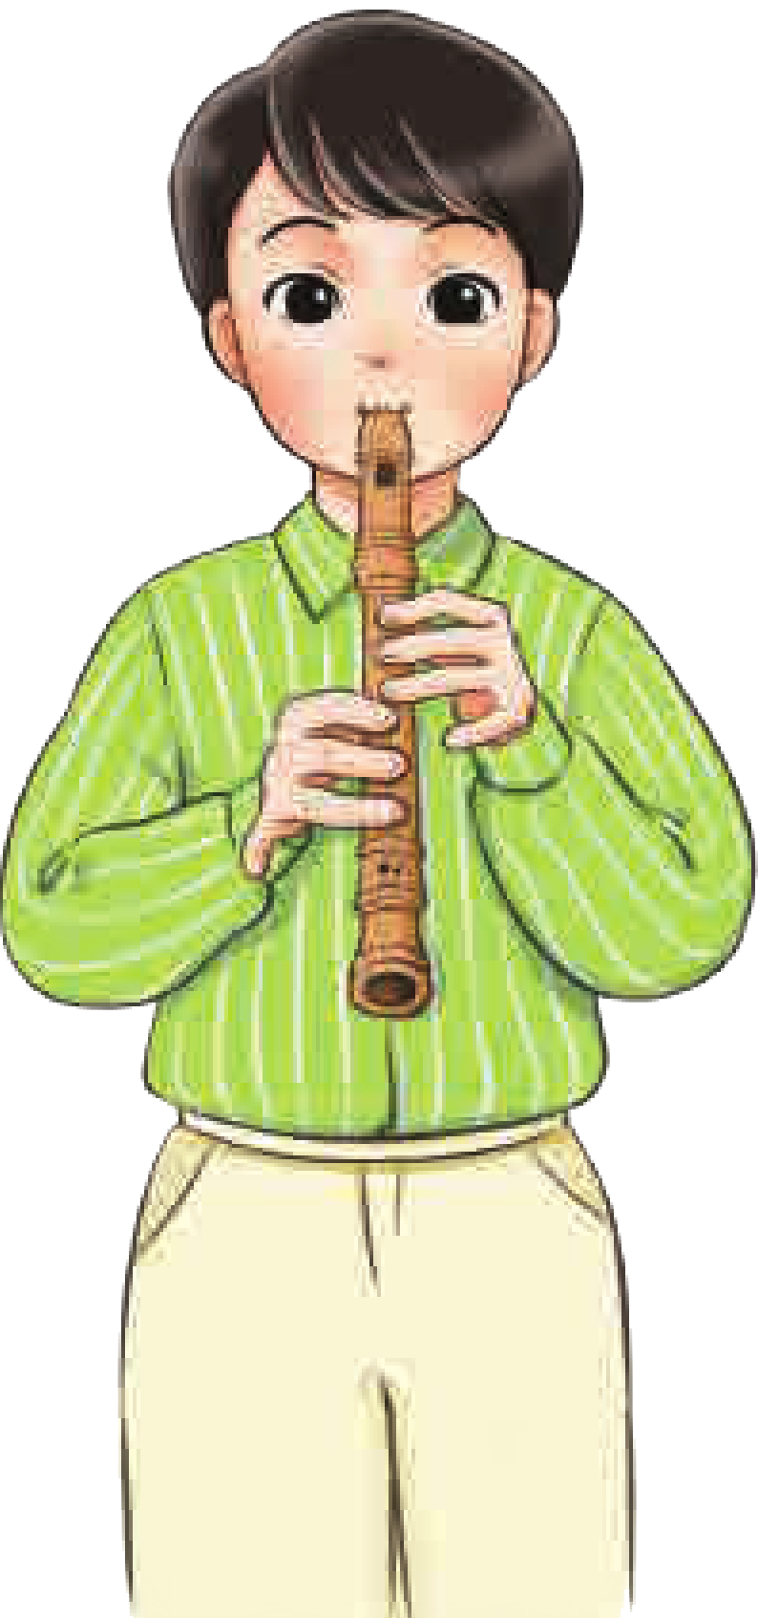
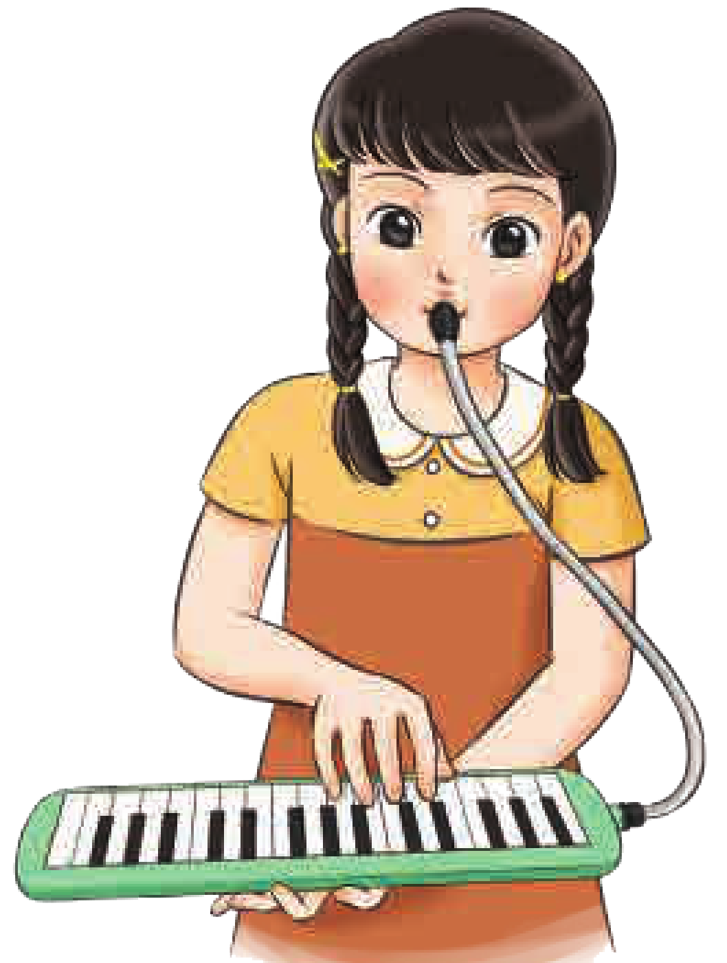
TIẾT 6
ÔN TẬP BÀI HÁT: CHIM SÁO
NHẠC CỤ: NHẠC CỤ GÕ, NHẠC CỤ GIAI ĐIỆU

Slide 4
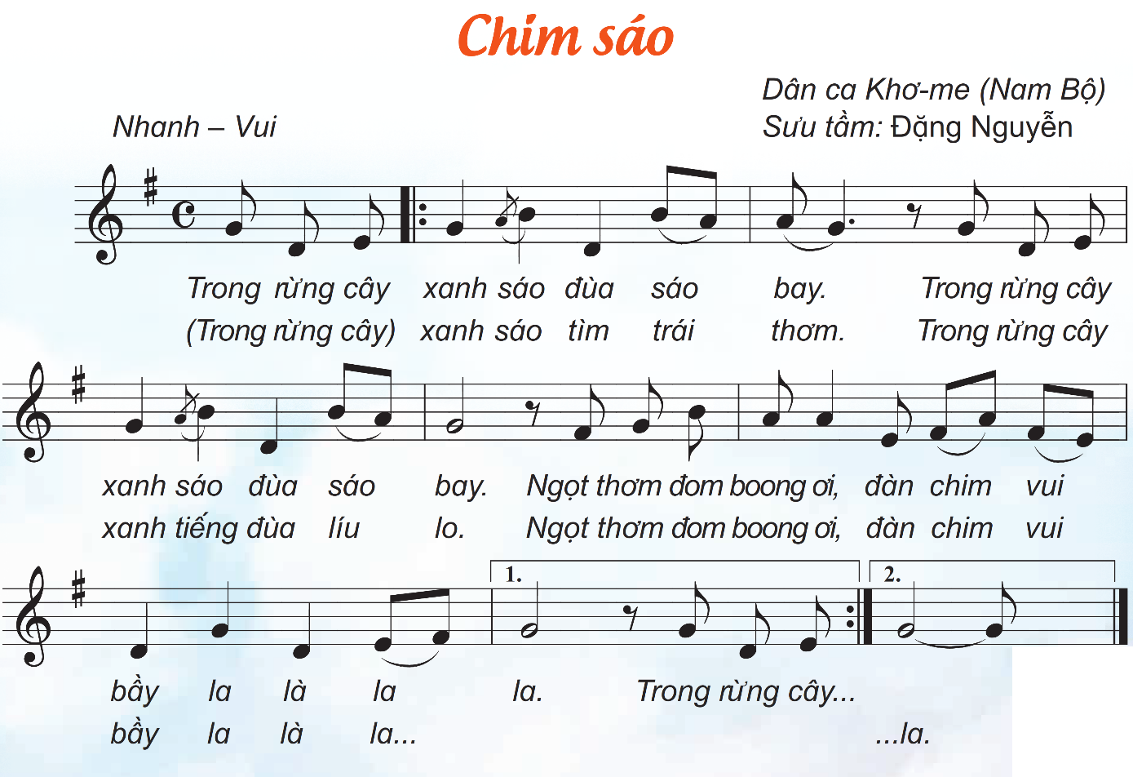
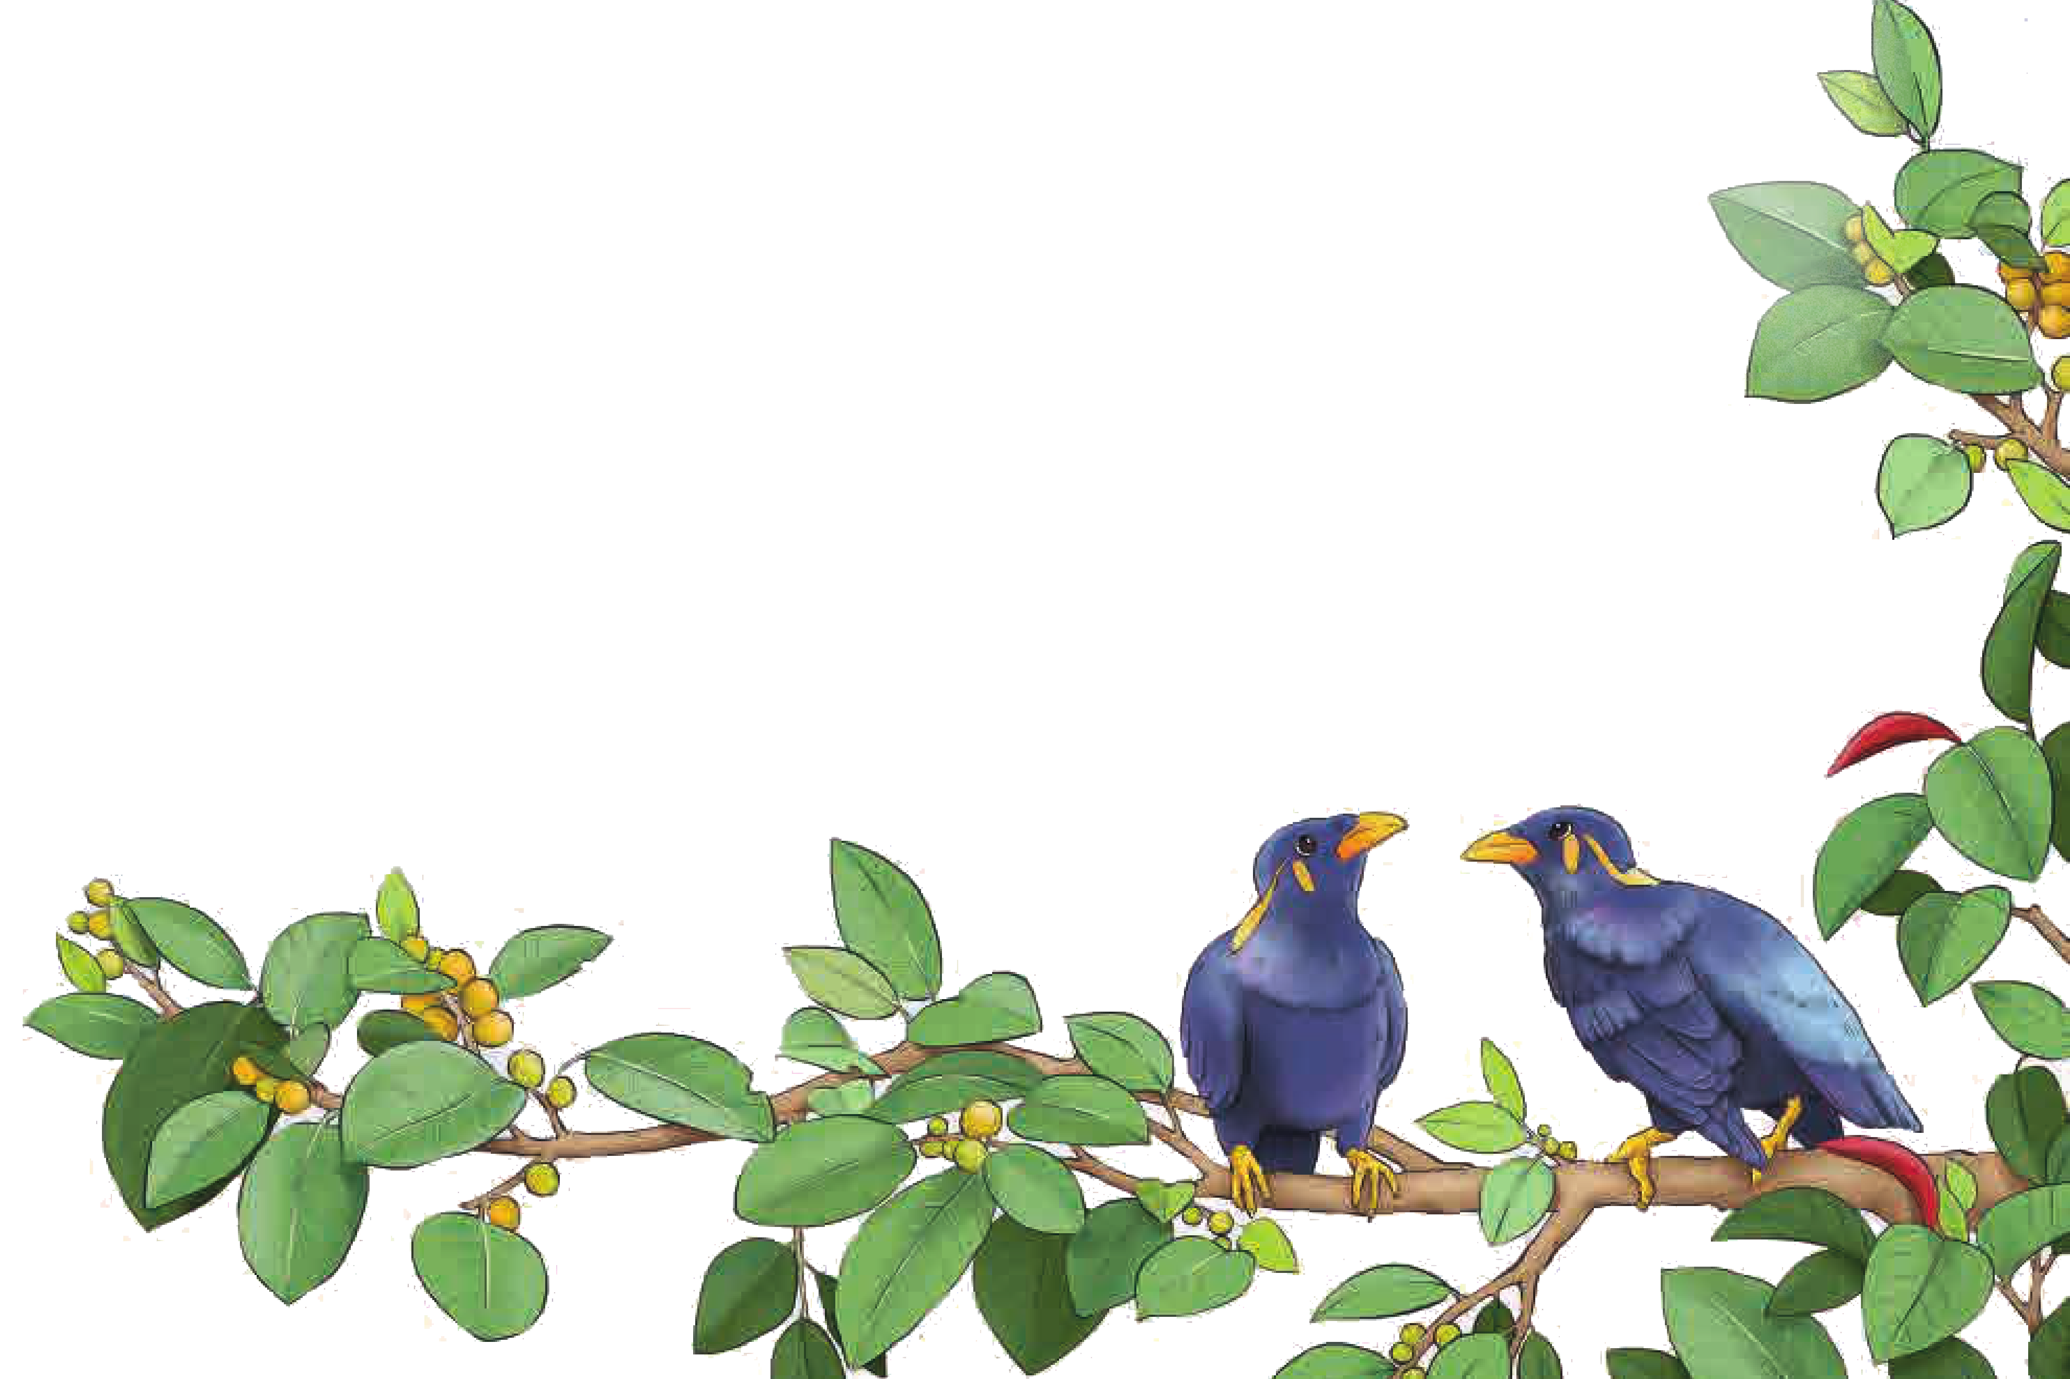
ÔN TẬP BÀI HÁT CHIM SÁO

Slide 5
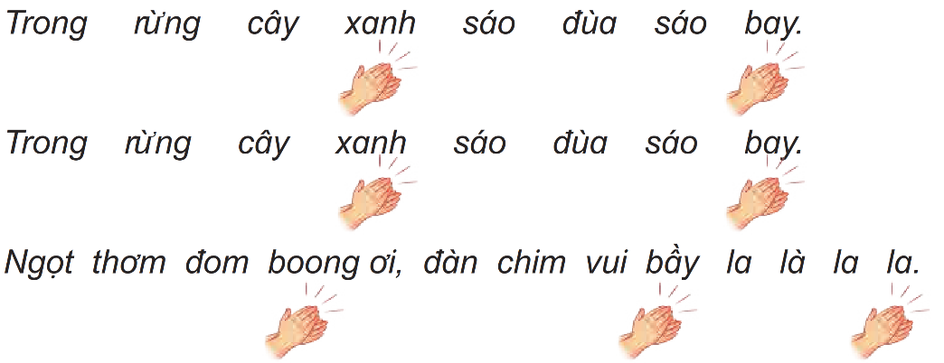
Hát kết hợp gõ đệm theo nhịp

Slide 6
Hát kết hợp bộ gõ cơ thể

Slide 7
Hát kết hợp động tác phụ hoạ

Slide 8
NHẠC CỤ GÕ, NHẠC CỤ GIAI ĐIỆU
Nghe gõ mẫu, luyện tập và gõ nối tiếp

Slide 9
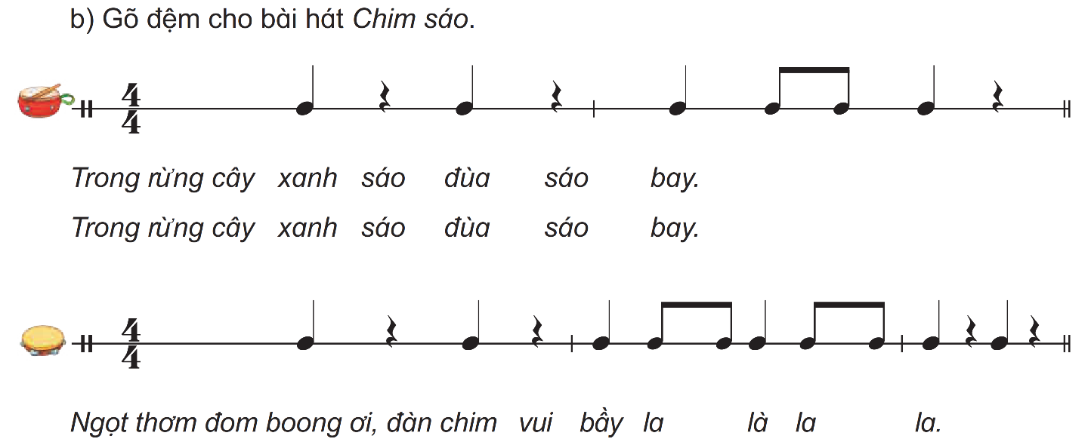

Slide 10
2. NHẠC CỤ GIAI ĐIỆU
NHẠC CỤ RI-COOC-ĐƠ

Slide 11
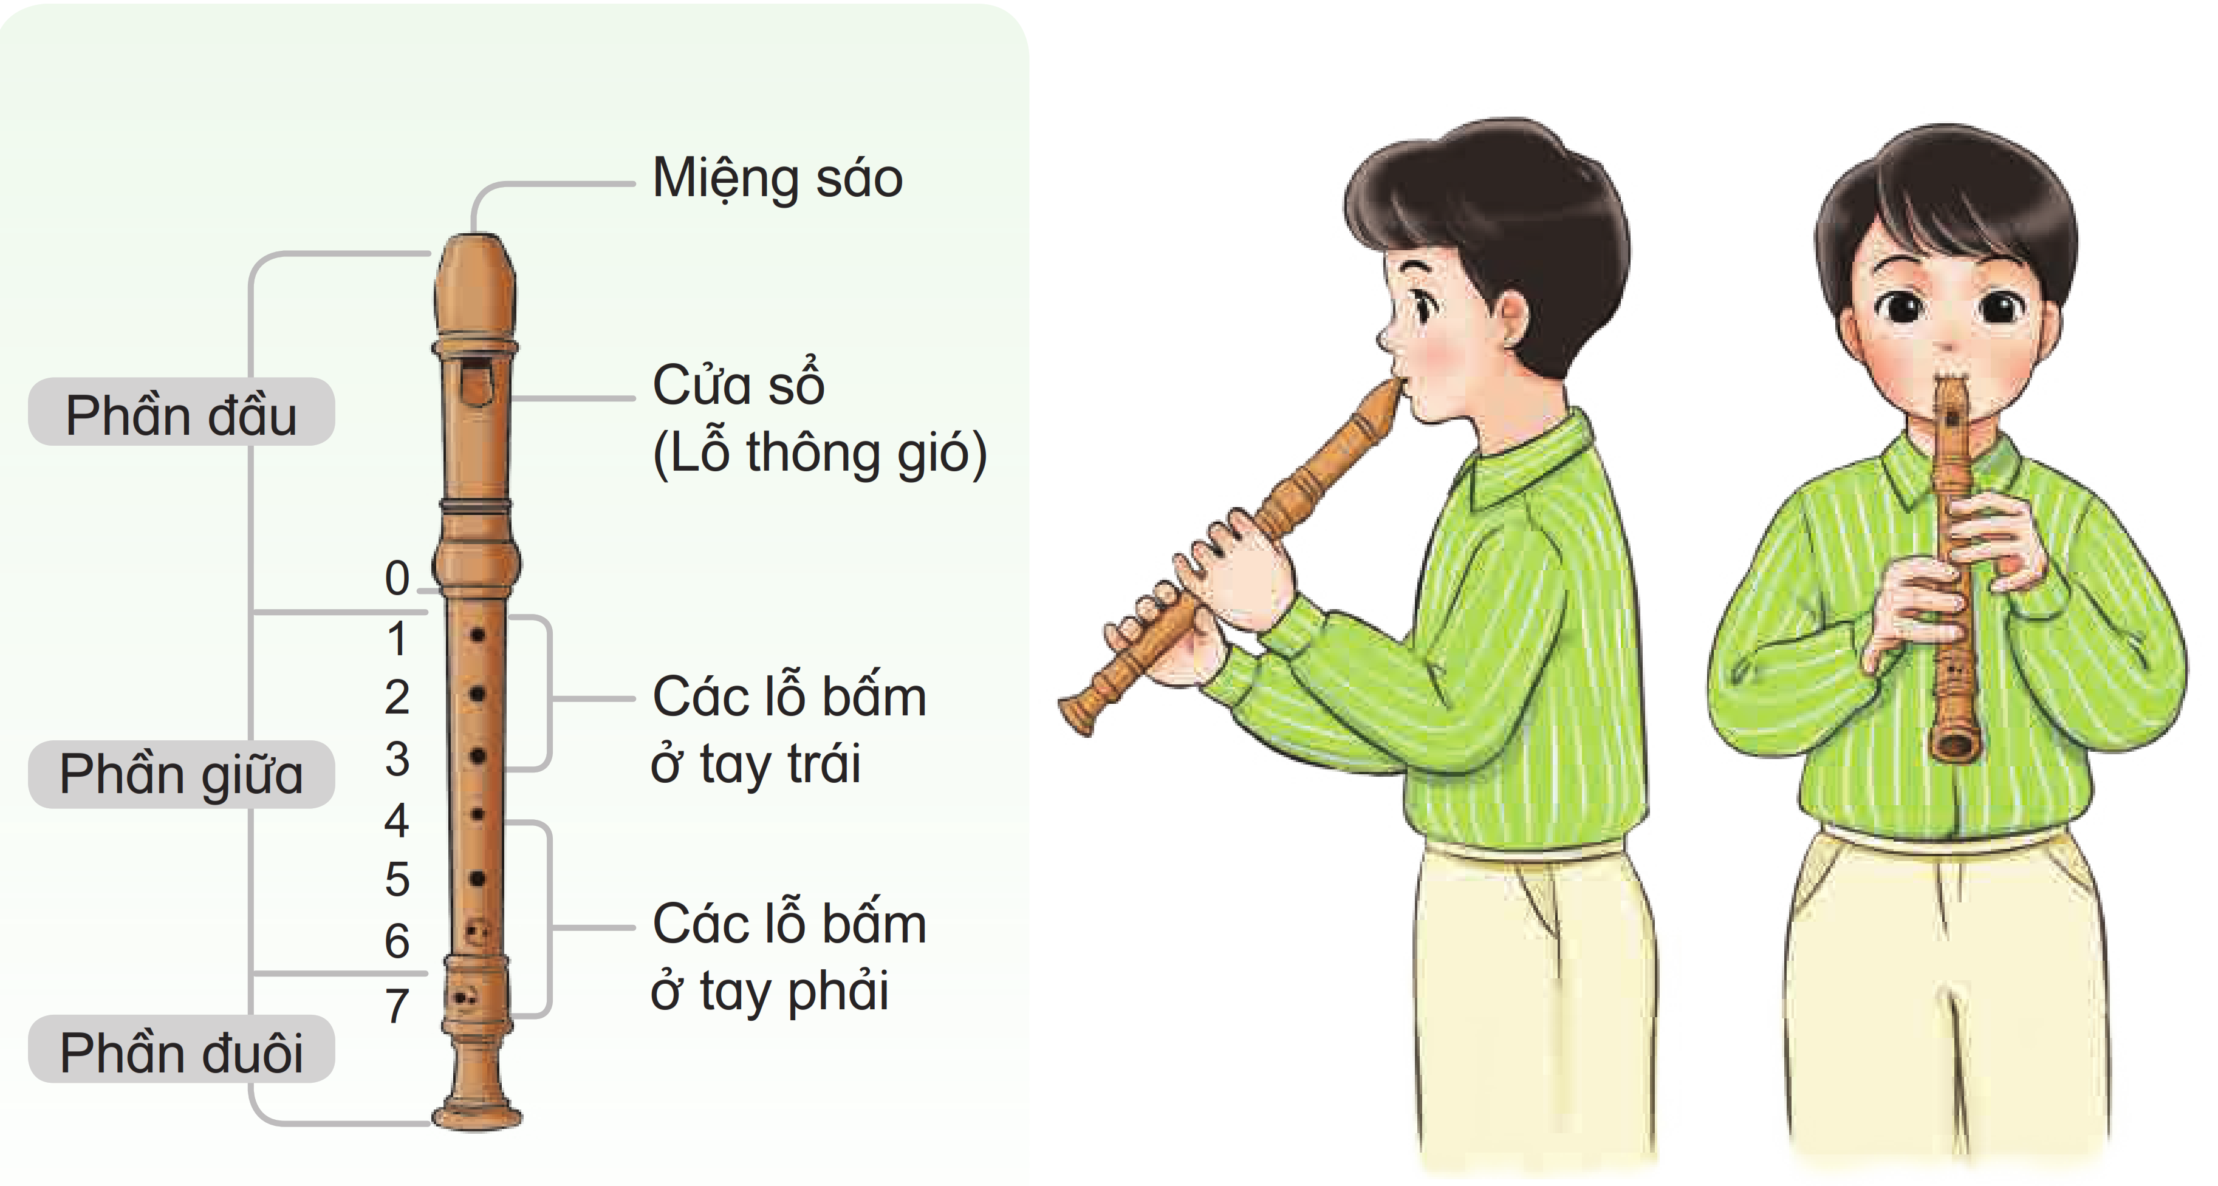

Slide 12
Xem cách sử dụng

Slide 13
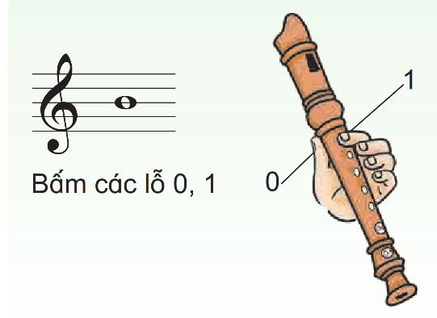
Nghe mẫu và thực hành thổi nốt si

Slide 14
Thực hành thổi nốt Si theo mẫu
- Cách bảo quản : sau khi sử dụng xong vệ sinh đầu ống thổi vào toàn bộ thân sáo bảo quản và giữ gìn cẩn thận

Slide 15
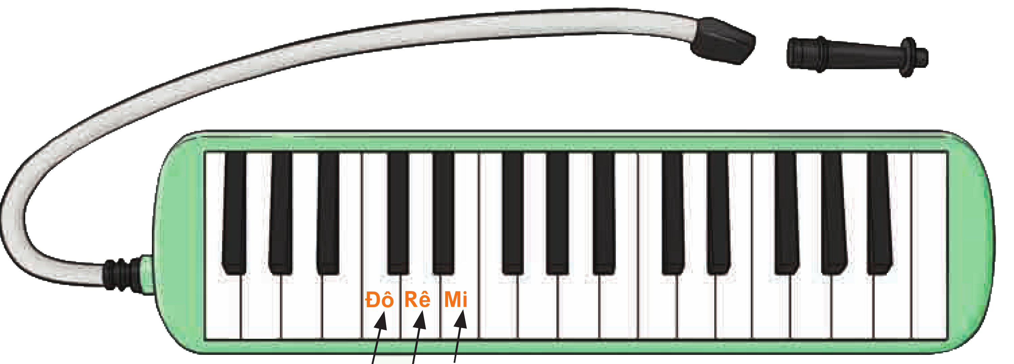
NHẠC CỤ KÈN PHÍM

Slide 16
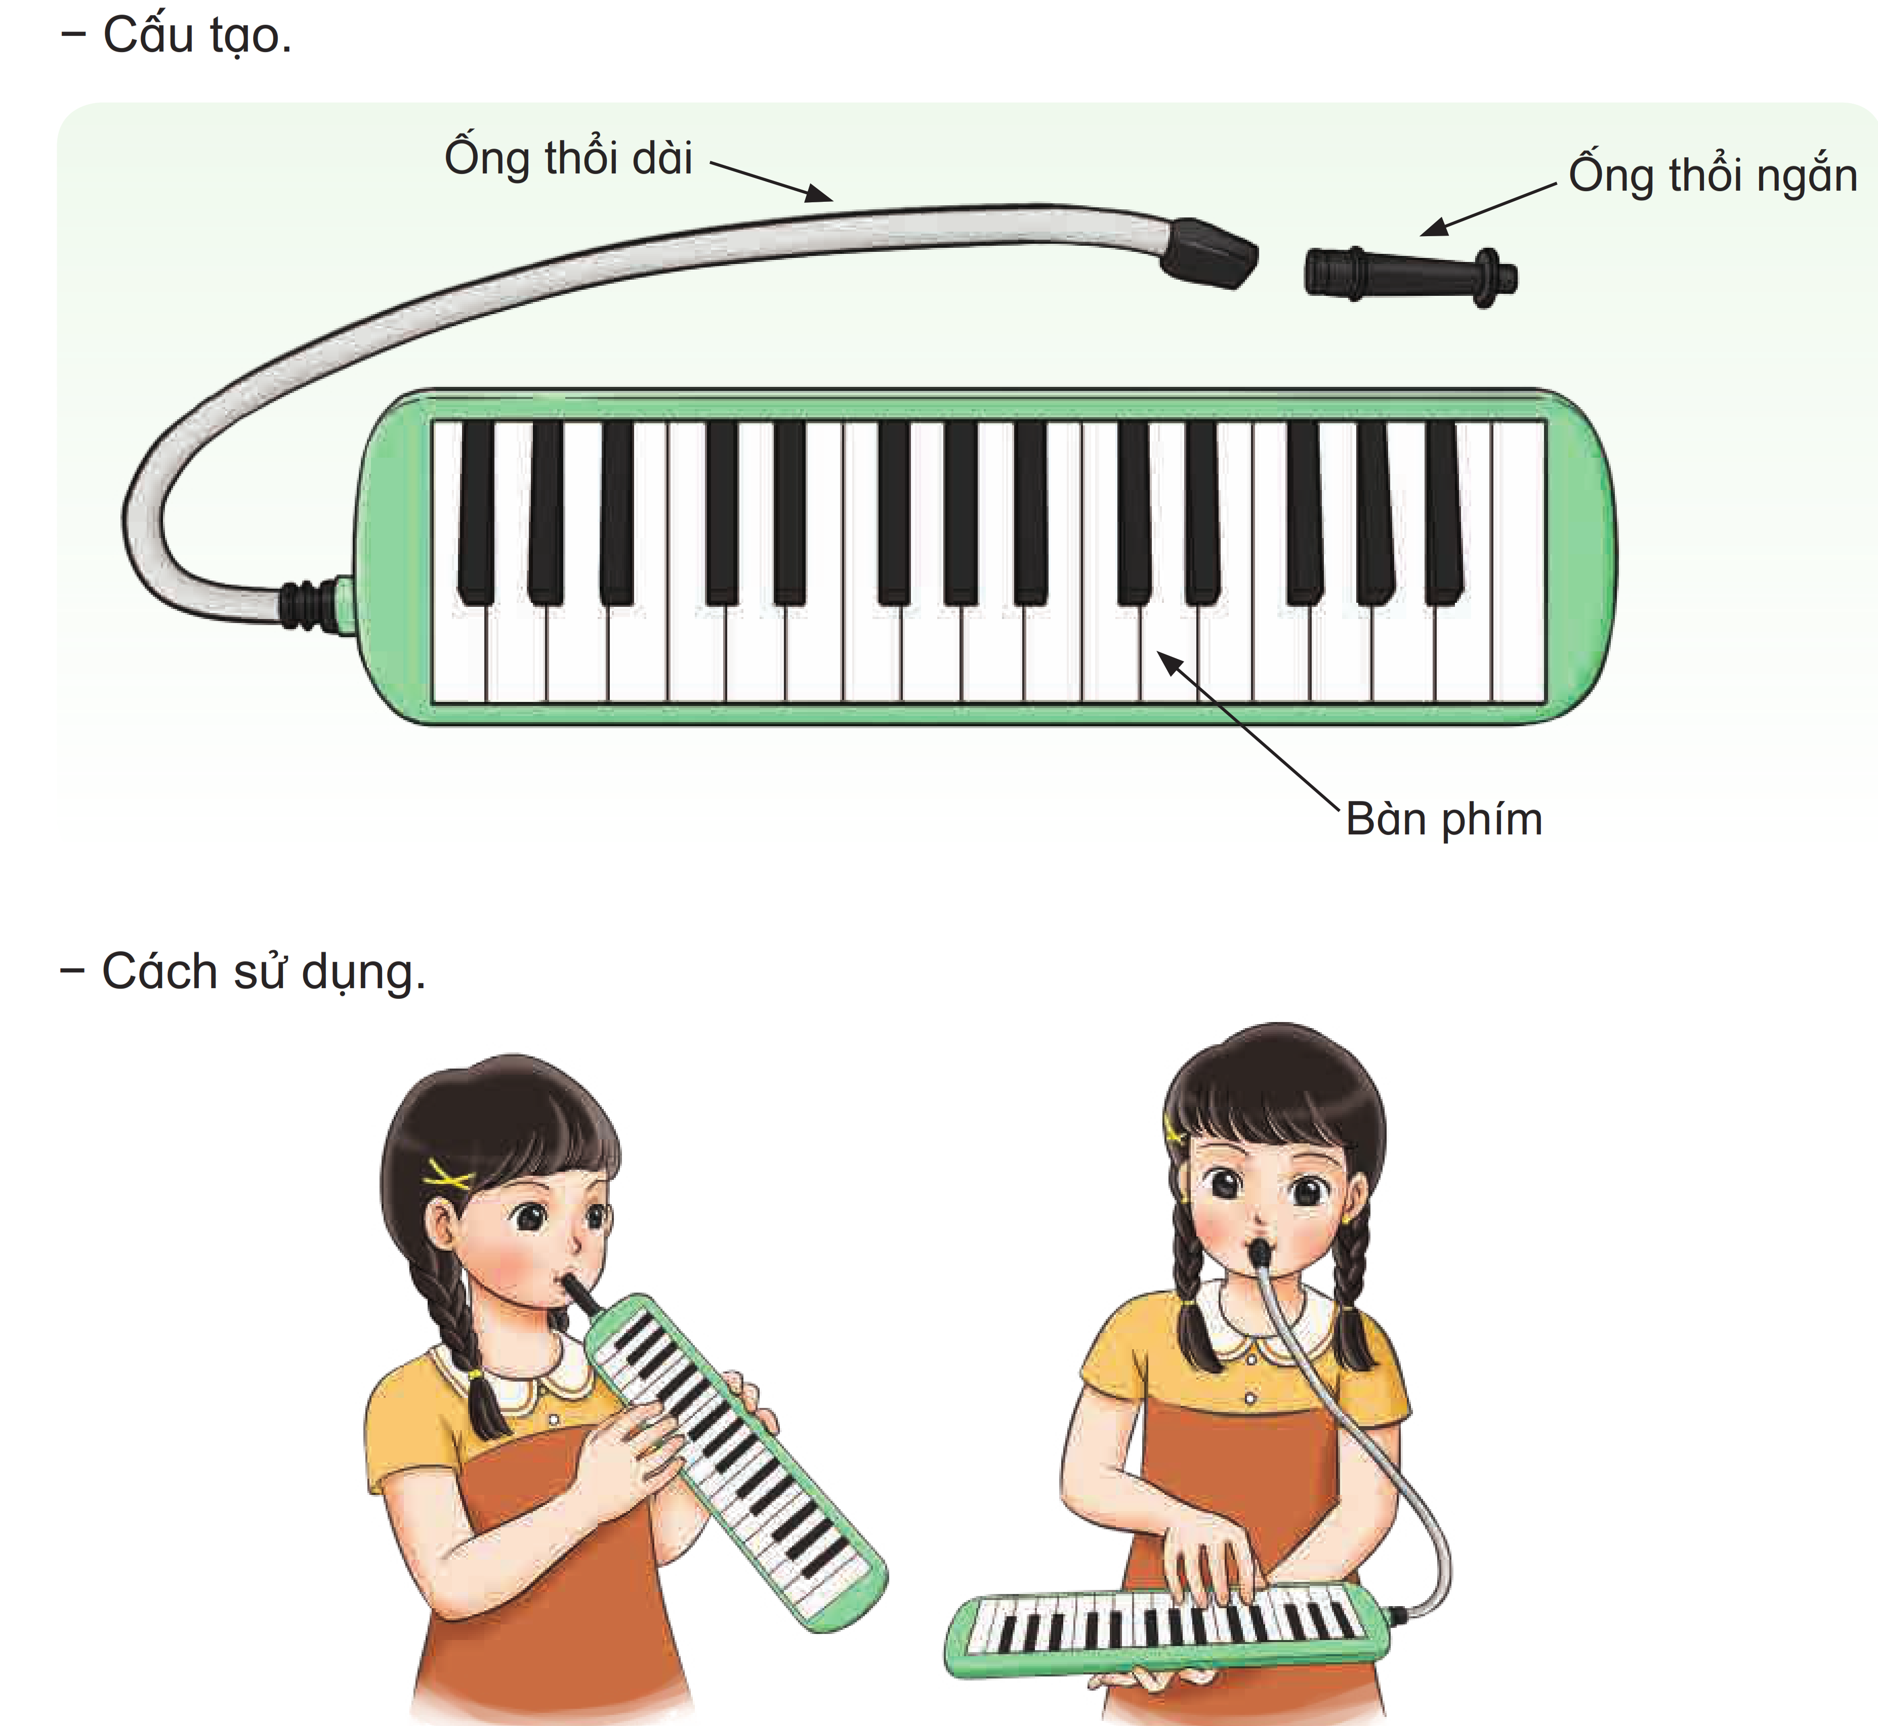

Slide 17
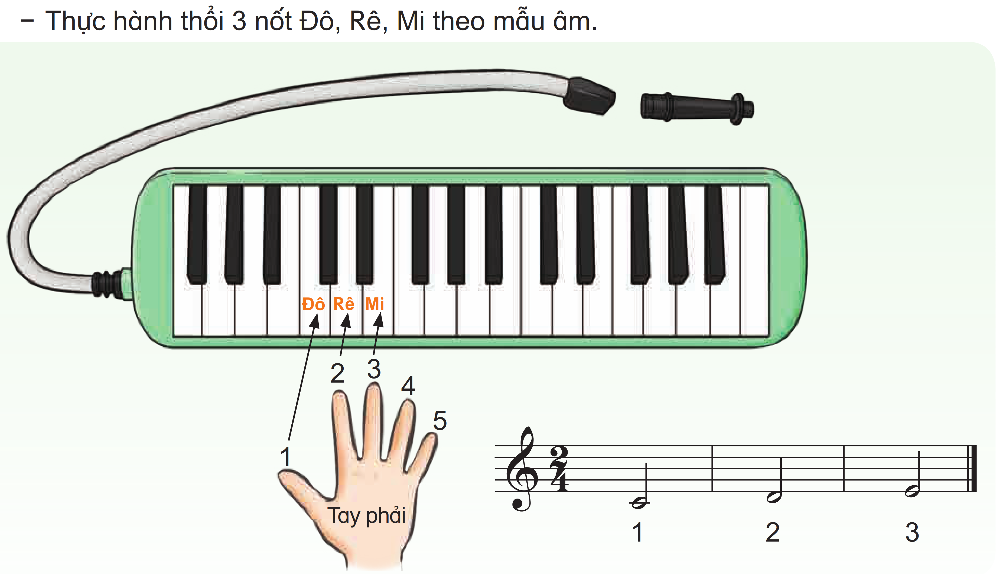
Cách bảo quản: sau khi sử dụng xong, vệ sinh đầu ống thổi và bàn phím bảo quản giữ gìn cẩn thận

Slide 18
Chúc quý thầy cô mạnh khỏe
Các em học sinh chăm ngoan học giỏi

